Slide 1

SISTEMA UNIDAD TERRITORIAL
PRESENTACIÓN FINAL CAPSTONE

Slide 2
DESCRIPCIÓN DEL PROYECTO
Problema o dolor
Propuesta de solución
No existen herramientas de gestión de los recursos de la junta de vecinos.
Problemas de comunicación entre junta de vecinos y vecinos.
Desarrollo de un sitio web que permita la gestión de todos los recursos y procesos existentes en la junta de vecinos, tanto para el uso interno como el uso público.

Slide 3
OBJETIVOS DEL PROYECTO
Objetivo General
Mejorar la gestión de la unidad territorial de una junta de vecinos

Slide 4
Objetivos Específicos
Uso público
Facilitar el acceso a distinta información con respecto a noticias y actividades sociales de los vecinos
Facilitar procesos como la inscripción de vecinos a la junta de vecinos, procesos de gestión de bienes de la comunidad.
Uso Interno
Mejorar la gestión de solicitudes y emisión de documentos
Simplificar la gestión de la información de actividades y noticias, con envíos de notificaciones y avisos a los habitantes

Slide 5


Alcances y limitaciones del proyecto
Alcance:
Limitaciones:

Slide 6
Metodología de trabajo
Para el desarrollo de este proyecto utilizamos la metodología ágil/scrum, el desarrollo está en diferentes sprints para poder abordar las distintas partes del sistema. Las funciones y tareas de los integrantes del grupo de proyecto fueron delegadas en base a los conocimientos de cada uno.
Equipo de desarrollo
Product owner
Scrum master
Fabián Cortés
Kevin Olguín
Kevin Olguín
Fabián Cortés

Slide 7




Cronograma para el desarrollo del proyecto
Actividad | Fase 1
 | S 1 | S 2 | S 3 | S4
Diseñar solución de software | Inicio de proyecto | Toma de requerimientos | Diseño de arquitectura
Fase 2
S 5 | S 6 | S 7 | S 8 | S 9 | S 10 | S 11 | S 12 | S 13 | S 14 | S 15
Configuración del entorno de desarrollo | Diseño e implementación de base de datos | Sistema de registro y login | Implementación de lógica de negocio |  | Creación e integración del front-end / back-end |  | Desarrollo de funcionalidades claves |  | Integración de servicios externos
Fase 3
S 16 |  | S 17 | S 18
Últimas pruebas antes de integración |  |  | Presentación y cierre del proyecto

Slide 8
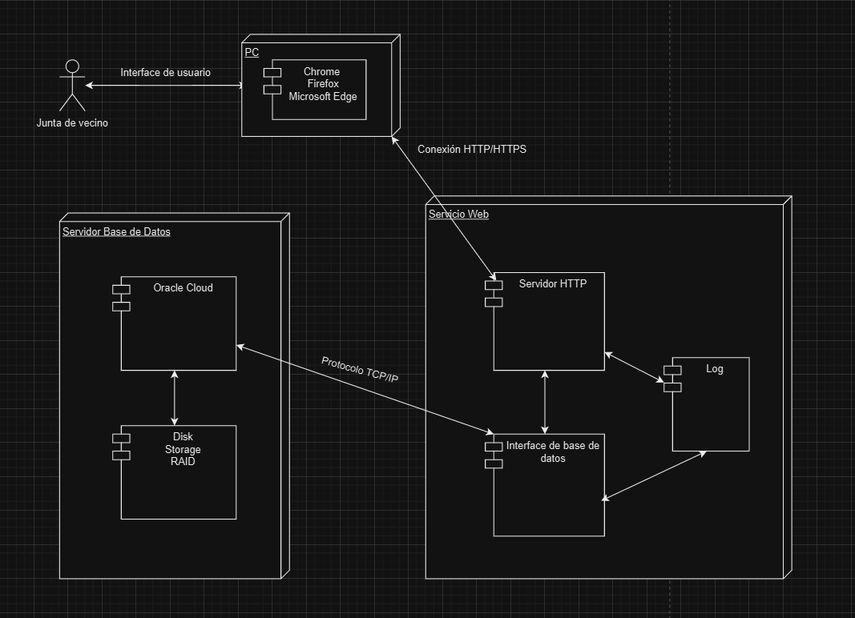
Arquitectura del software

Slide 9
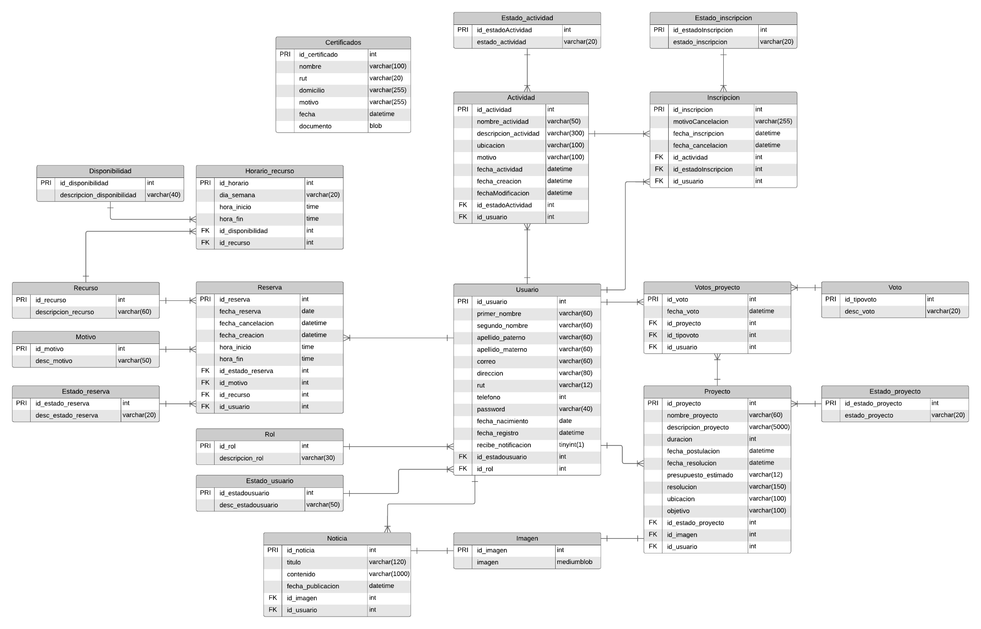
MODELO DE DATOS

Slide 10



Tecnologías utilizadas

Slide 11
DEMOSTRACIÓN DEL RESULTADO DEL PROYECTO

Slide 12
Resultados obtenidos

Slide 13
Obstáculos presentados durante el desarrollo

Slide 14
PREGUNTAS DE LA COMISIÓN

